Slide 1
P O E M A
DESESPERO
De
Angeles Asensio
La MUSICA comienza en la 3ª diapositiva

Slide 2
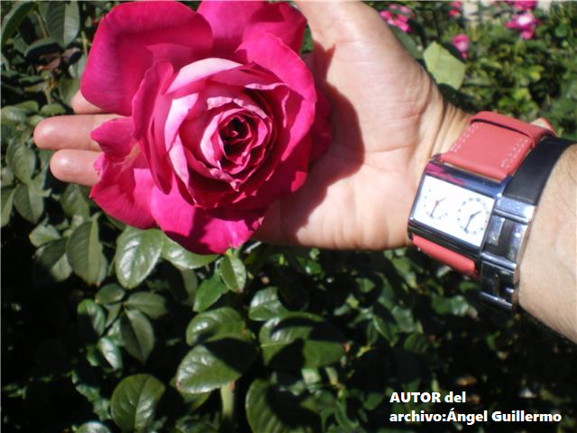
Guillermoadr507@outlook.es

Slide 3

Tengo una pena , prendida del alma

Slide 4


Slide 5
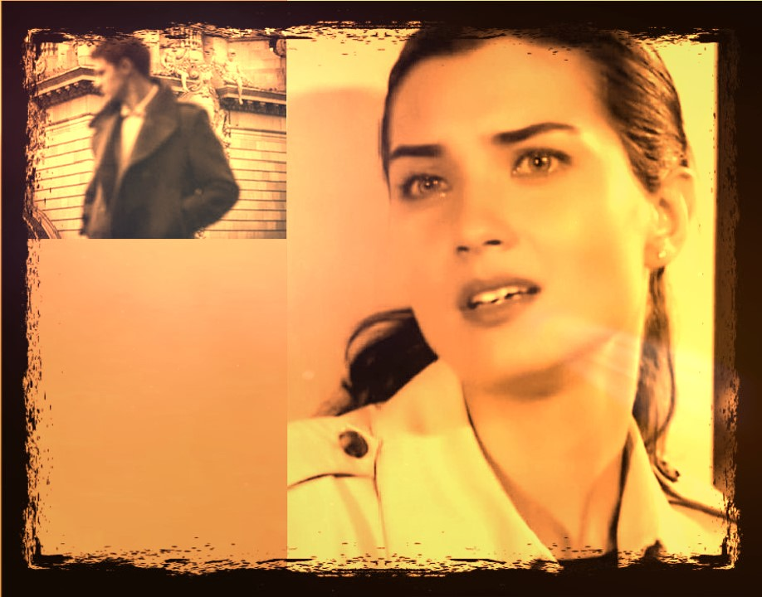
Tengo una pena

Slide 6

Que me atosiga, me daña, me oprime.

Slide 7

Es de amargura violenta y extraña,
Un desconsuelo muy duro y sublime

Slide 8
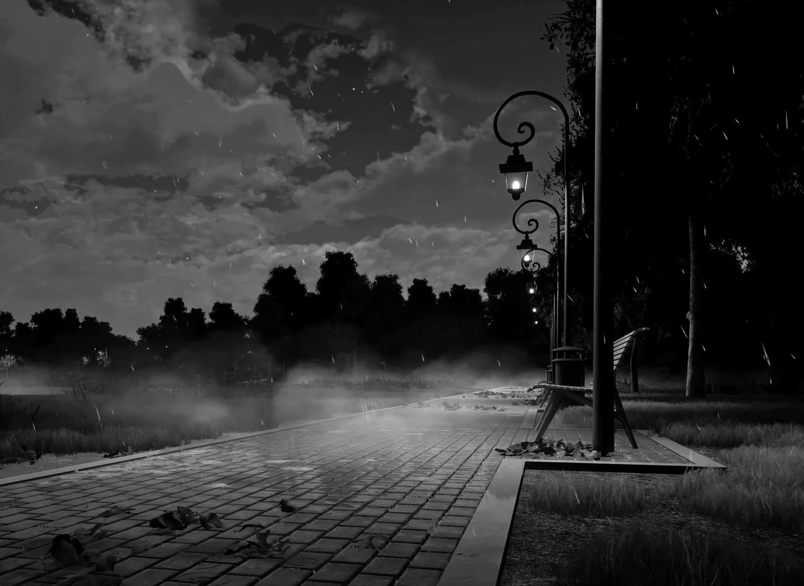

Par arrancar de este amor este mío

Slide 9
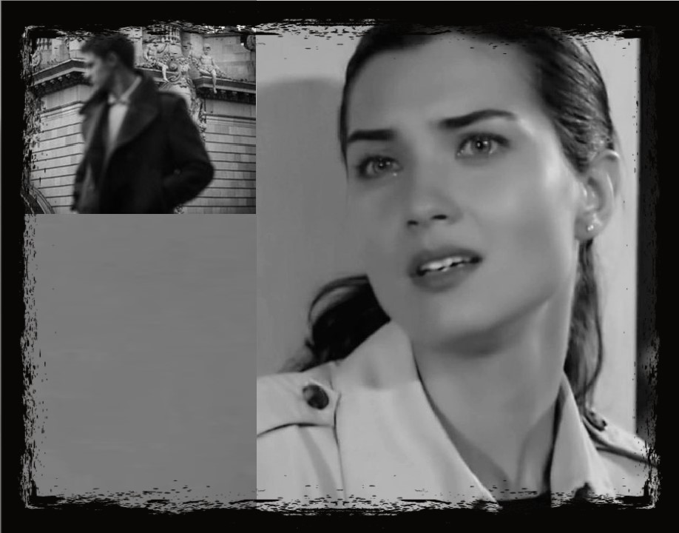

Slide 10
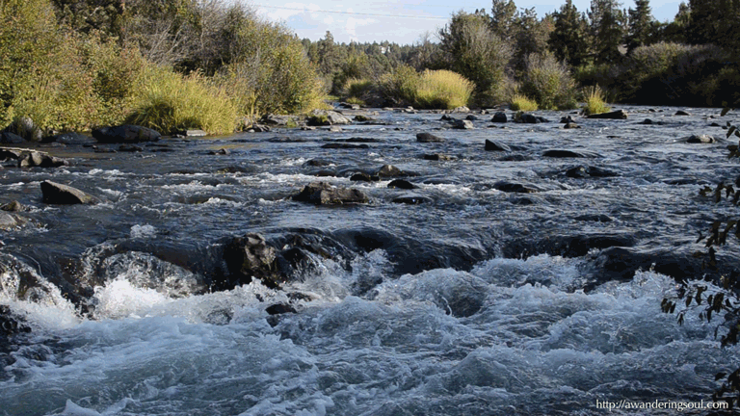

Slide 11
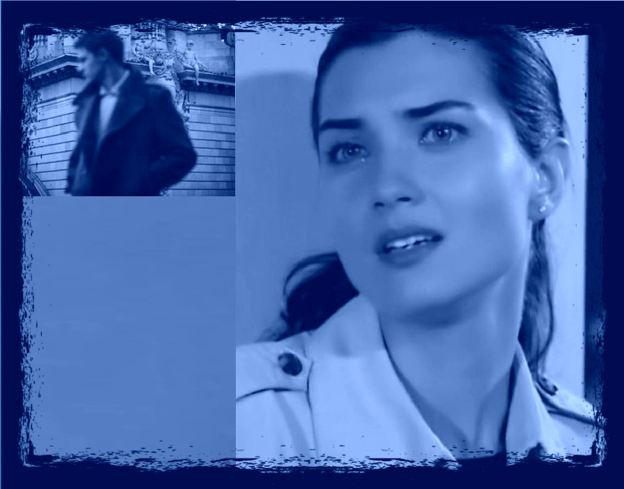
Soy esa hembra perdida y sin calma
Con una herida tan honda, que oprime

Slide 12
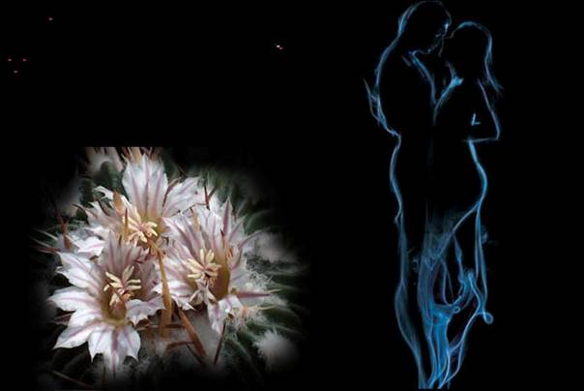
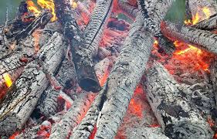
Tengo la hoguera que arde sin llama

Slide 13
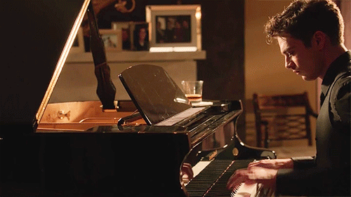


Slide 14

VOZ: Ángel Guillermo
Son la injusticia que avisa al destino.

Slide 15
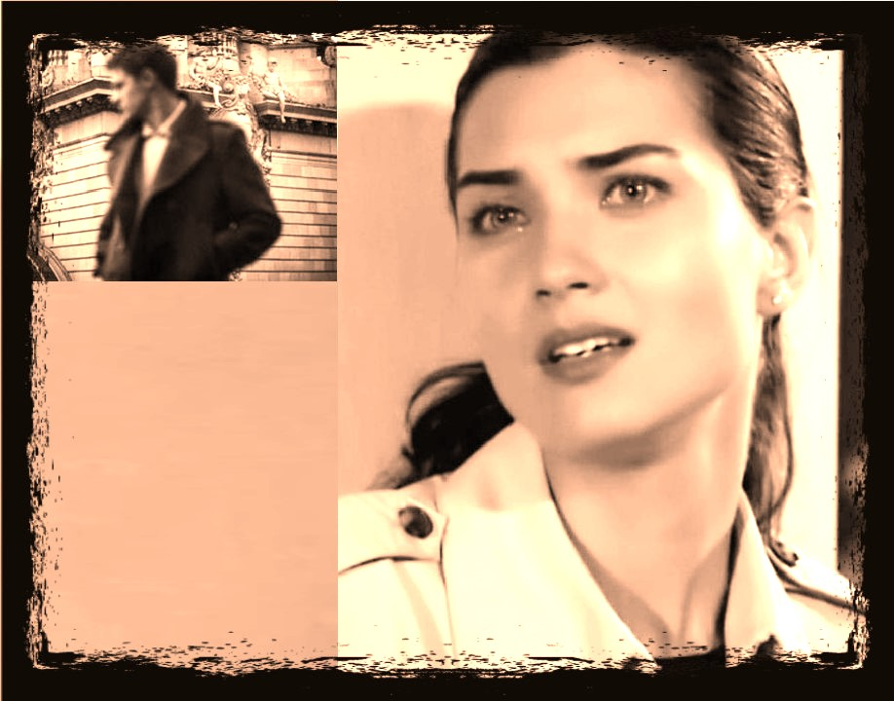


Slide 16
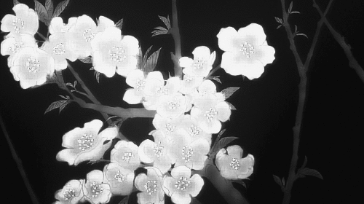
Te derramé ,tanto amor en el viento,que está de rosas sembrado el camino

Slide 17
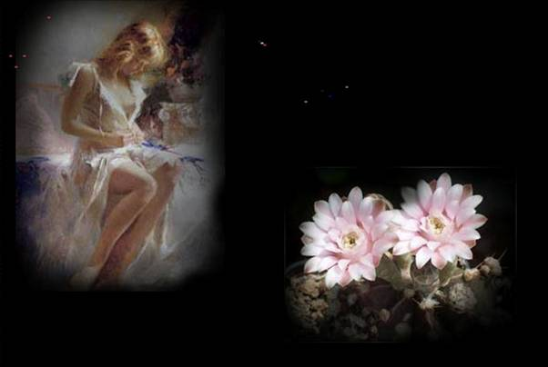

Slide 18
Imágenes tomadas de internet

Slide 19
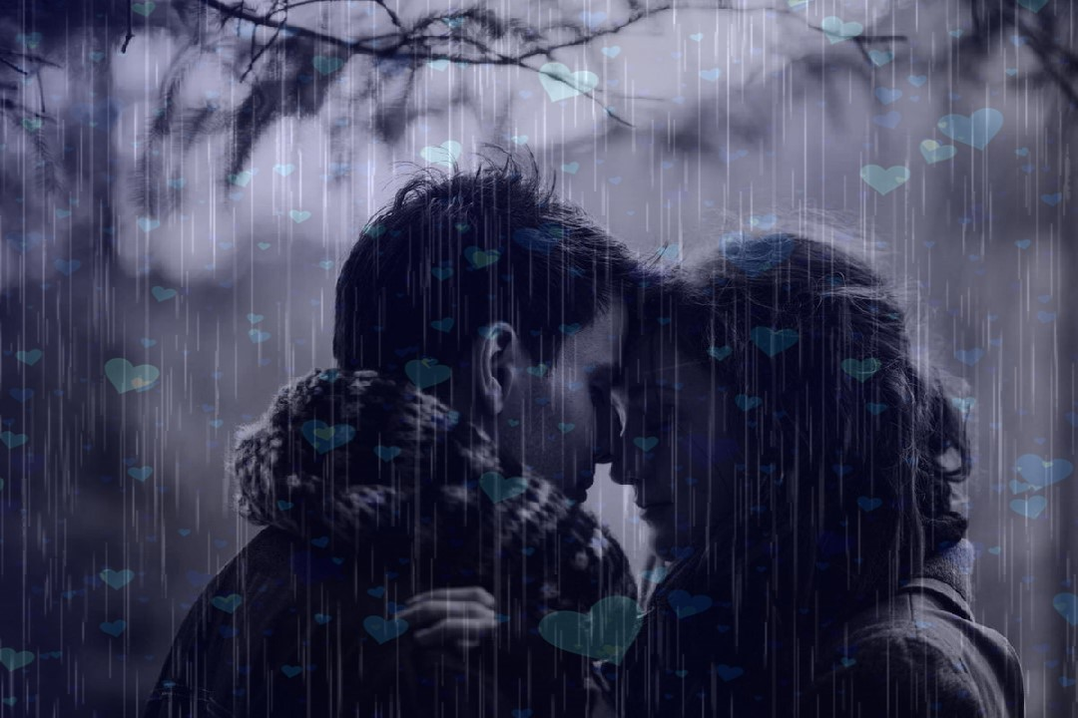

Slide 20
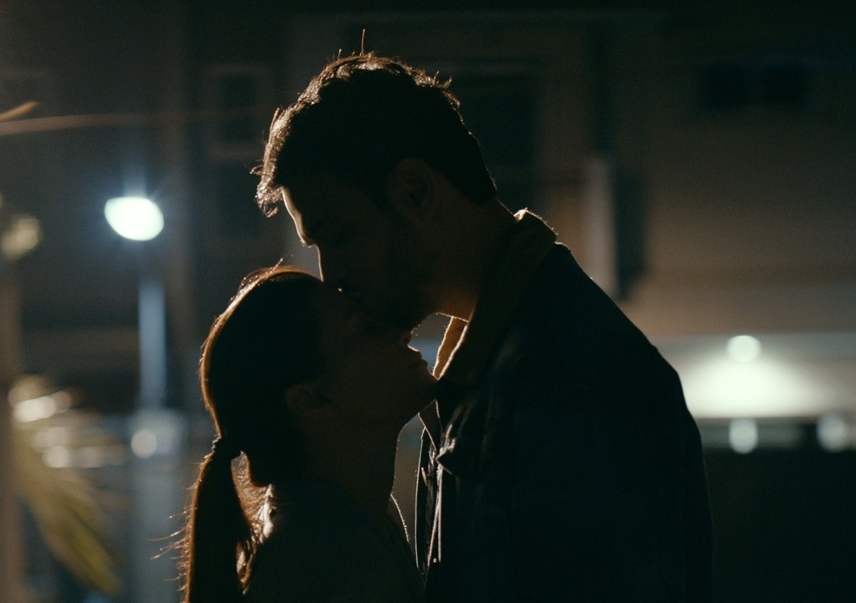
Pero aquellas noches preñadas de amores

Slide 21

PERO ESA NOCHES preñadas de amores

Slide 22
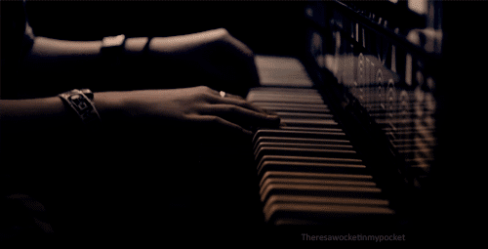
Y tantos nardos temblando en pasiones,
fueron sembrando mi campo baldío.

Slide 23
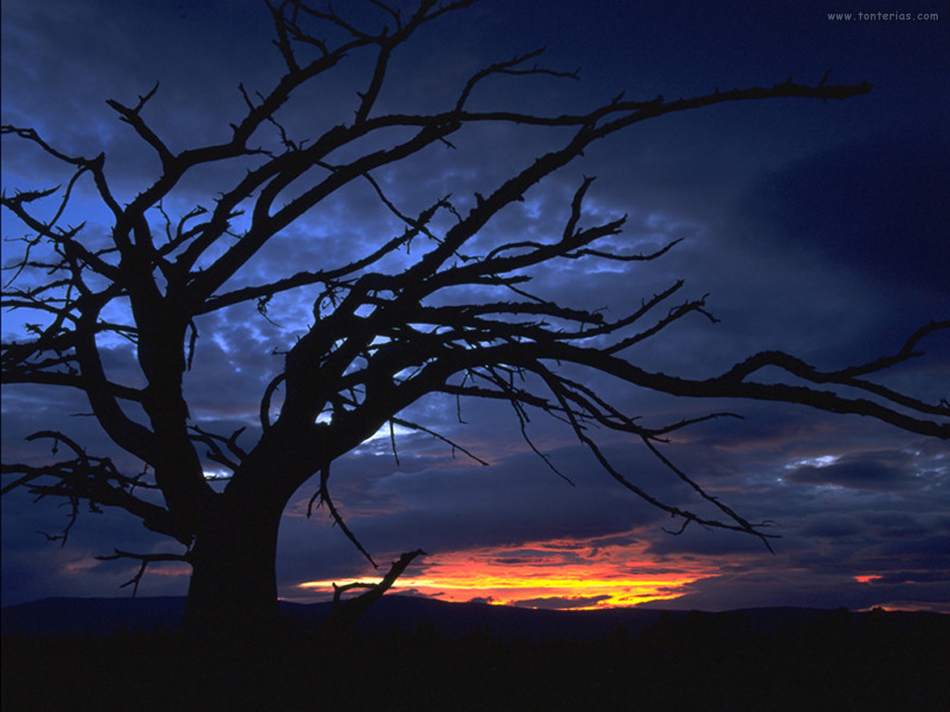


Slide 24
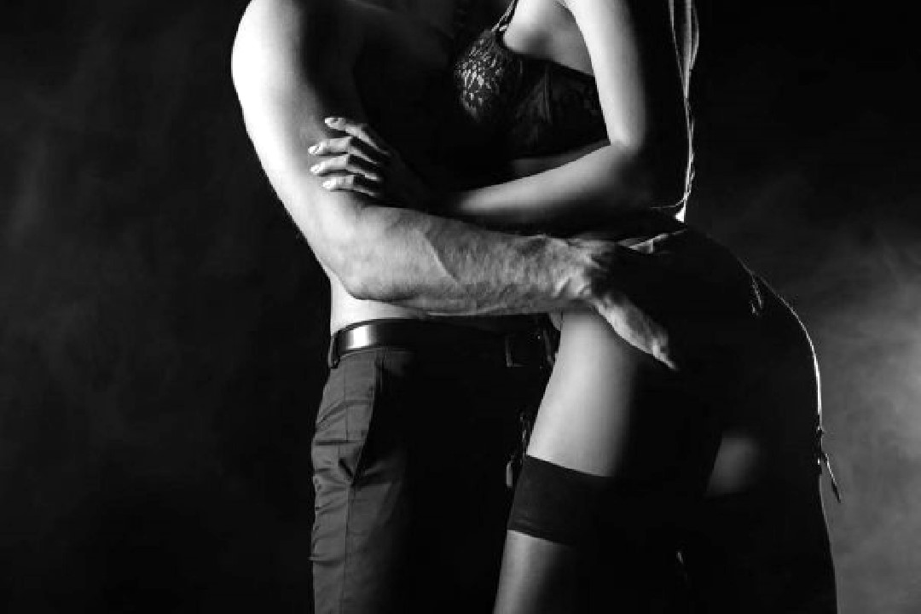
Que no es verdad lo que tu me has querido

Slide 25
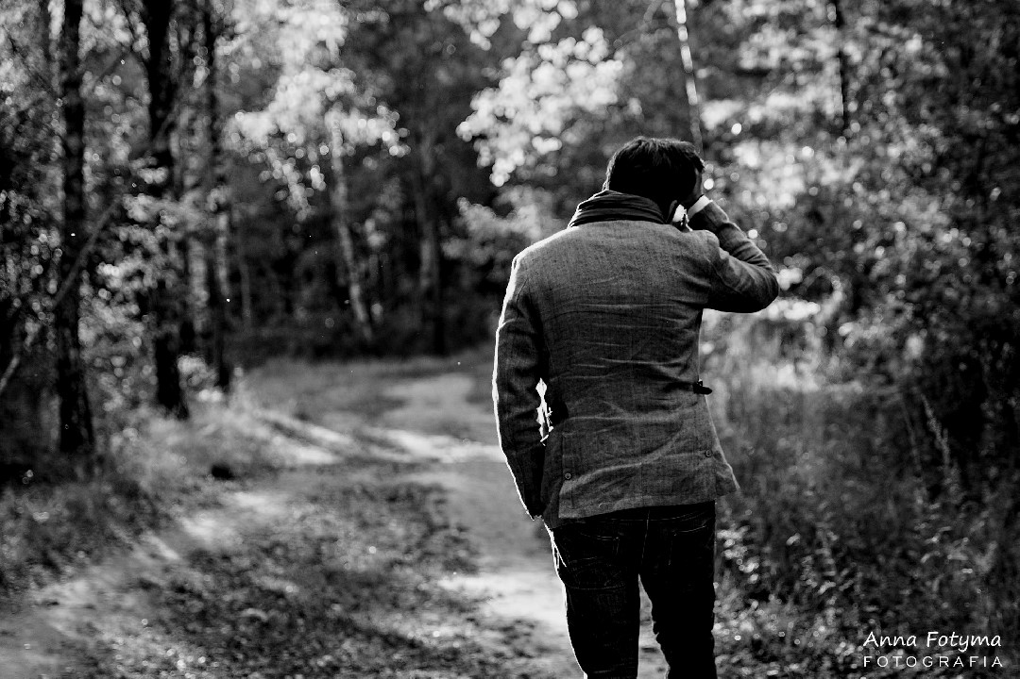
Que se muy bien ,que las llevas contigo

Slide 26
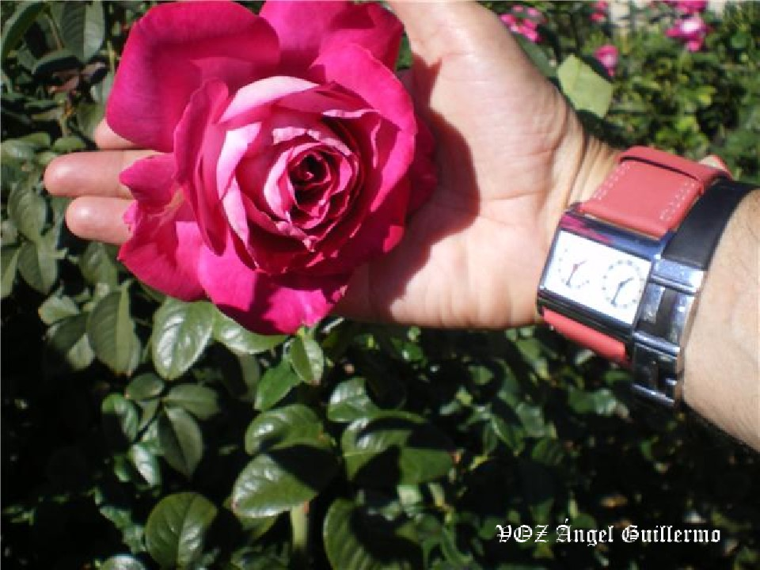

Slide 27
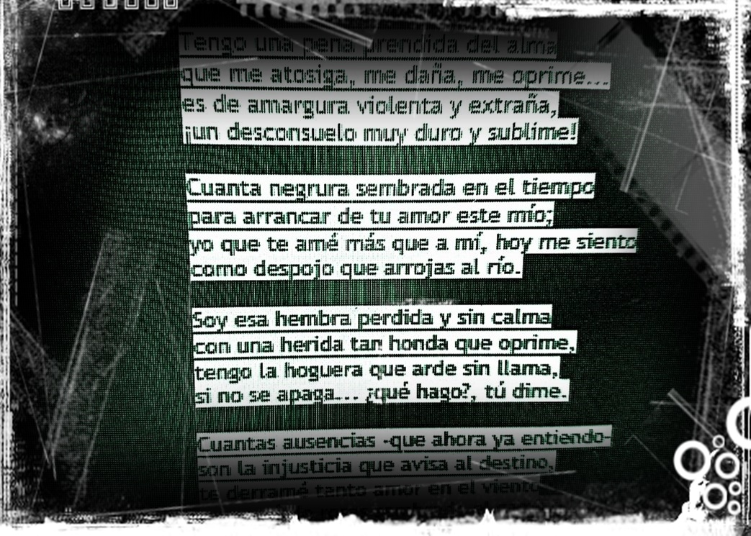

Slide 28
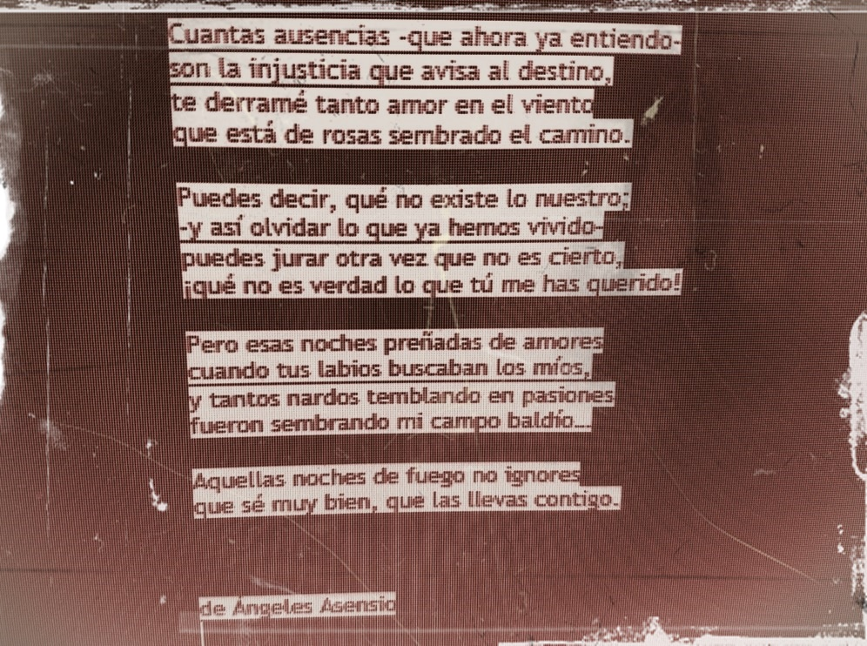

Slide 29
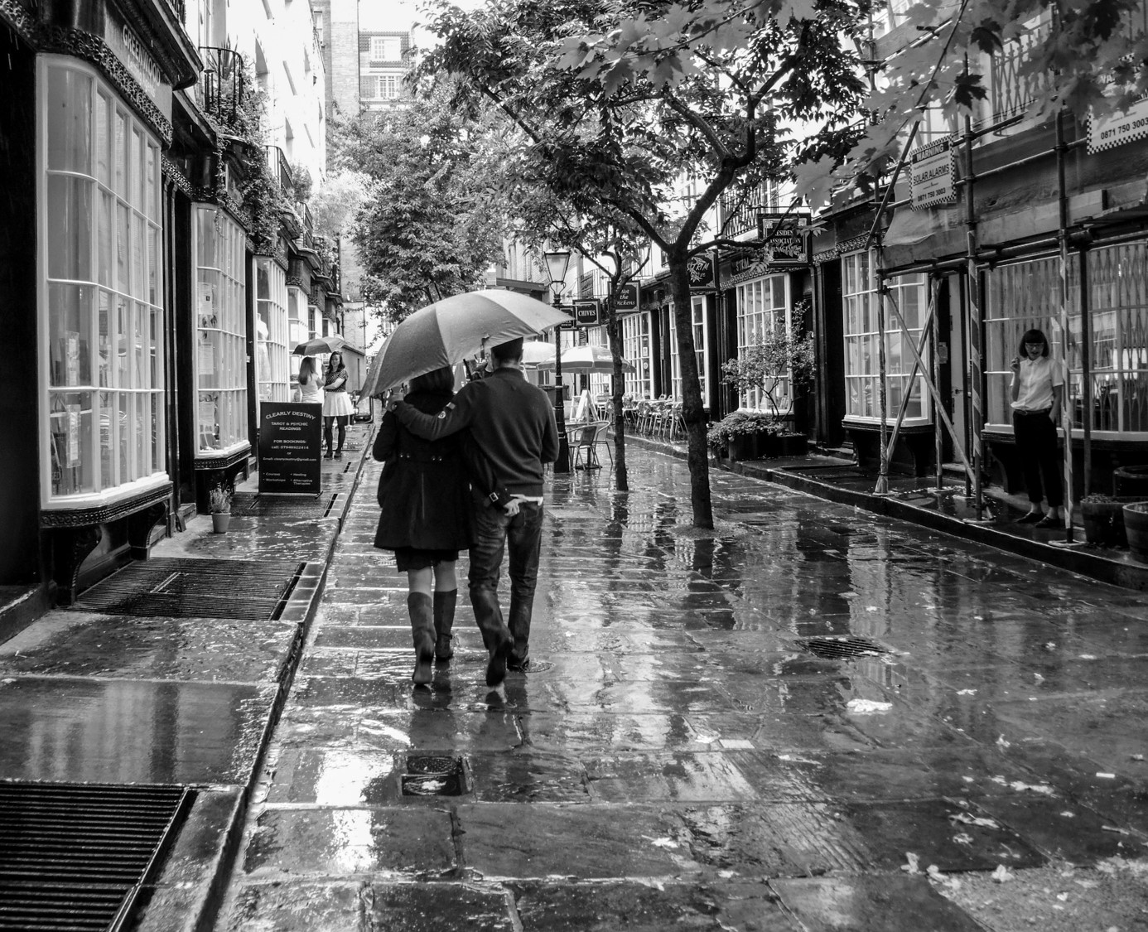

Slide 30







¿Te ha gustado?
Puedes ver más entrando
Aquí
Además puedes recibir powerpoints en tu correo electrónico suscribiéndote aquí:

